Slide 1
فارسی پنجم دبستان
درس دوم: فضل خدا
دبستان پسرانه شهید جهان آرا –کلاس 5/1
مدرس: نوری
مهر 1400

Slide 2
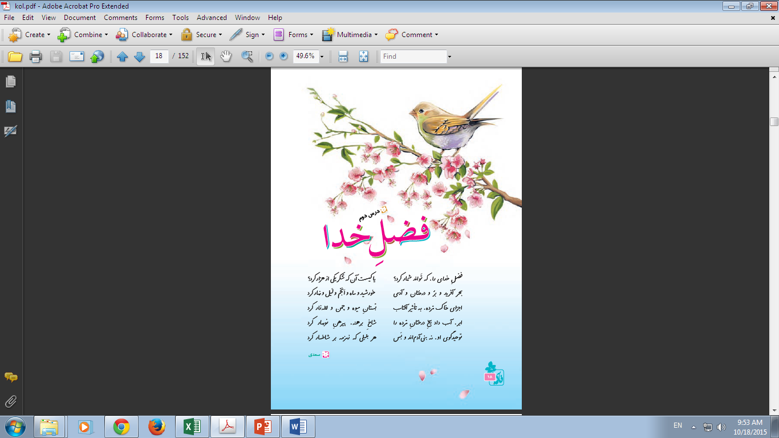

Slide 3
واژه های مهم
فضل- شکر- هزار- بحر- برّ- انجم- لیل- نهار- اجزا- مرده- تأثیر- بستان- لاله زار
برهنه- پیرهن- توحیدگو- بنی آدم- زمزمه.

Slide 4
بچّه های عزیز به واژگان زیر دقّت کنید.
خوب نیک (هم­معنی) خوب بد (متضاد)
دانش زبانی
لحن صدا و آهنگ کلام ما با توجّه به محتوا، موقعیّت ها، حالت روحی خودمان و مکان سخنگویی متفاوت است. مثلاً شعرهای غم انگیز و شاد مانند هم خوانده نمی شوند یا در مجلس عزا مانند مجلس عروسی سخن نمی گوییم.
در خواندن شعر نکات زیر را رعایت می¬کنیم:
شعر را آرام و بی صدا می خوانیم.
درباره ی محتوای شعر فکر می کنیم.
لحن و آهنگ مناسب کلام را انتخاب می کنیم.
اکنون شروع با سرعت و لحن مناسب، شروع به خواندن شعر می کنیم.

Slide 5
شعر خوانی
اوّل شعر را بی صدا می خوانیم و در مورد محتوا و لحن مناسب آن فکر می کنیم.
لحن و آهنگ مناسب شعر را بیابیم.
اکنون با لحن و سرعت مناسب با صدایی رسا شعر را می خوانیم.

Slide 6
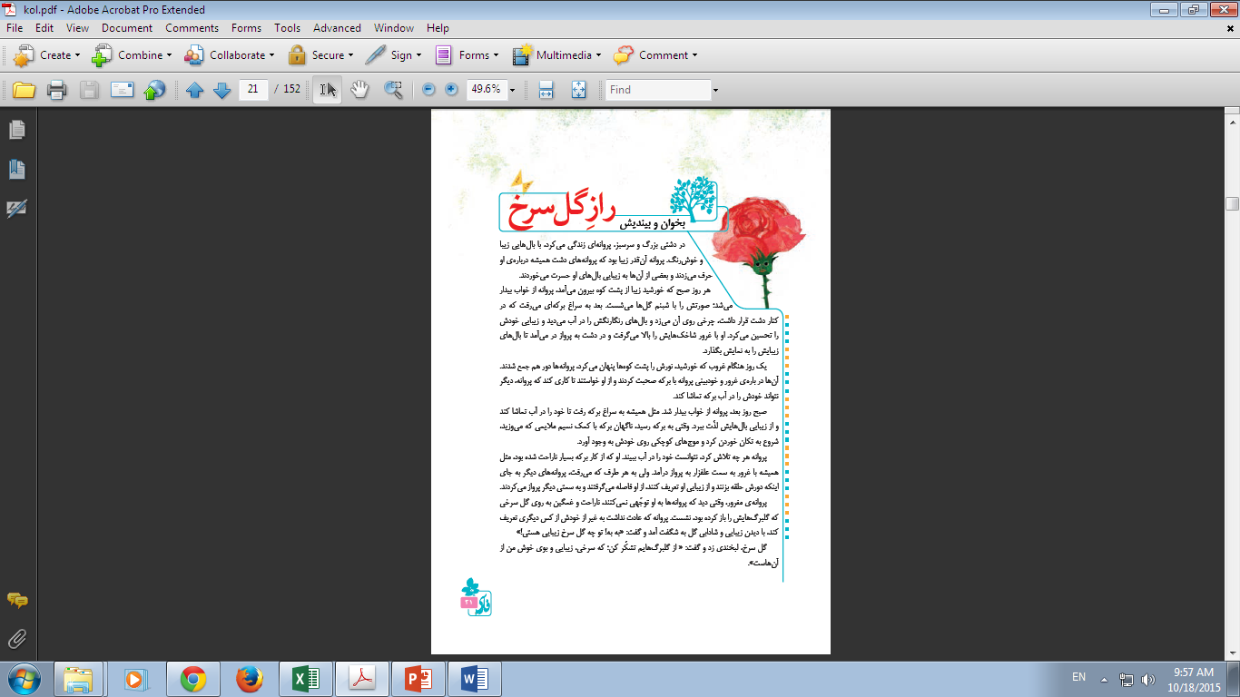

Slide 7
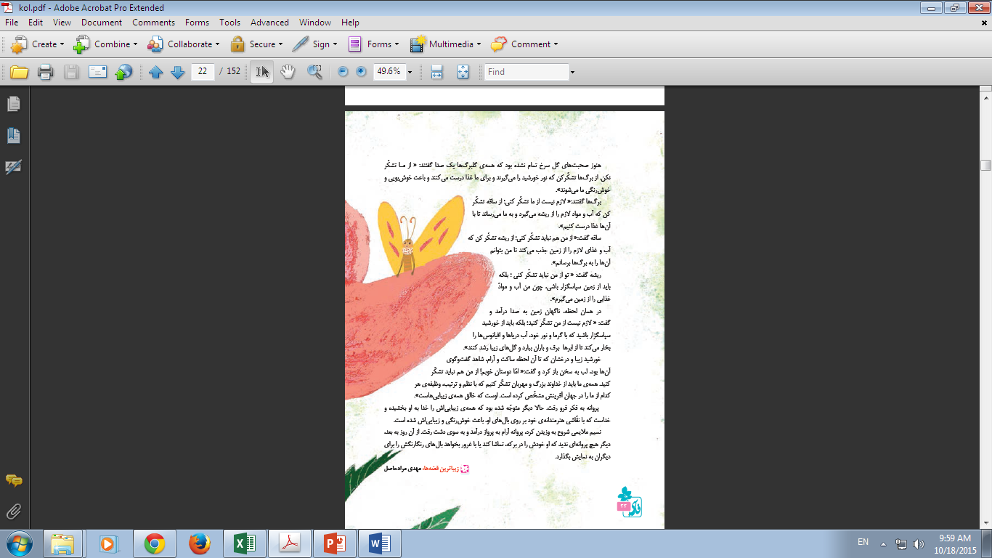

Slide 8
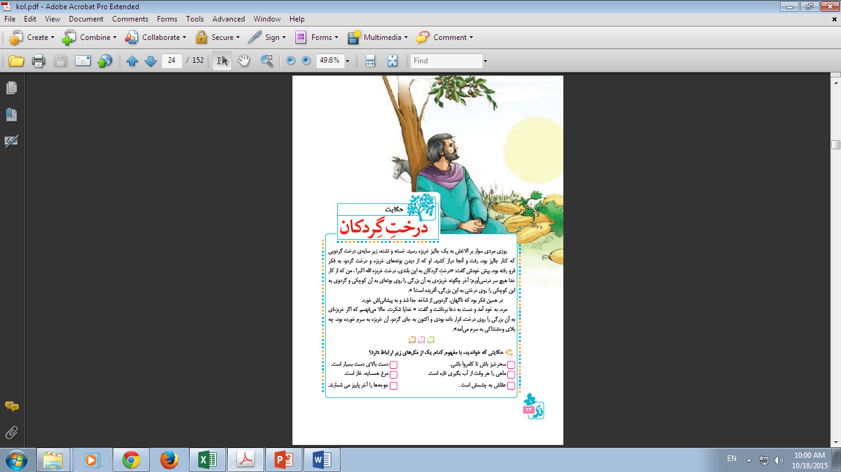

Slide 9
نوشتن
در تبدیل کردن شعر به قصّه باید موارد زیر را رعایت کرد:
موضوع اصلی و شخصیّت ها حفظ شود.
زمان و مکان رویدادها را بیان کنیم.
در بیان رویدادها، جزئیات را دقیق بنویسیم.

Slide 10
پایان

